Slide 1
Розробка 2D аркадної гри з імплементацією рекламних вставок засобами Java та LibGDX
Науковий керівник
кандидат фізико-математичних наук
Бойчук Андрій Михайлович
Мантуляк Дмитро Володимирович

Slide 2
Мета
Метою даної дипломної роботи є розробка повноцінної гри "Astrostrike" з використанням фреймворка LibGDX та мови програмування Java. Гра є 2D космічним шутером, де гравець виступає у ролі космічного пілота, який має боротися зі своїми ворогами, уникаючи їхніх атак та знищуючи їх.
Основна мета проекту полягала у створенні захопливої та відмінної геймплею гри, яка надає гравцям незабутні враження. Для досягнення цієї мети були вирішені ряд завдань, зокрема:
Розробка графічного інтерфейсу користувача, який би забезпечував зручне та ефективне керування грою.
Реалізація логіки гри, включаючи управління рухом об'єктів, обробку взаємодії гравця з ворожими силами та управлінням атаками.
Розміщення елементів гри на екрані з метою створення збалансованої та цікавої геймплею.
Використання графічних ефектів, анімації для підвищення рівня іммерсії та захоплення гравця.

Slide 3
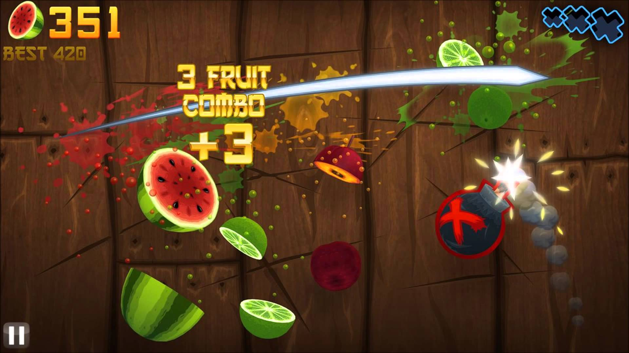
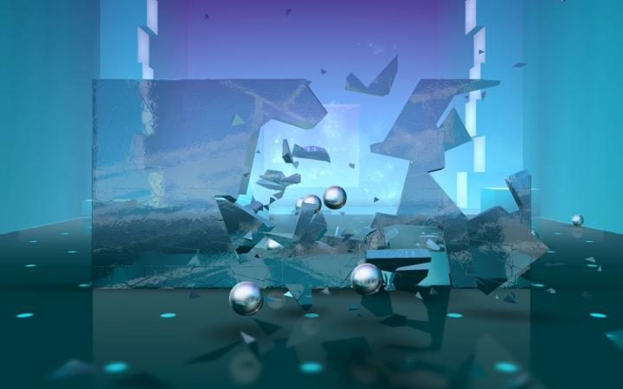
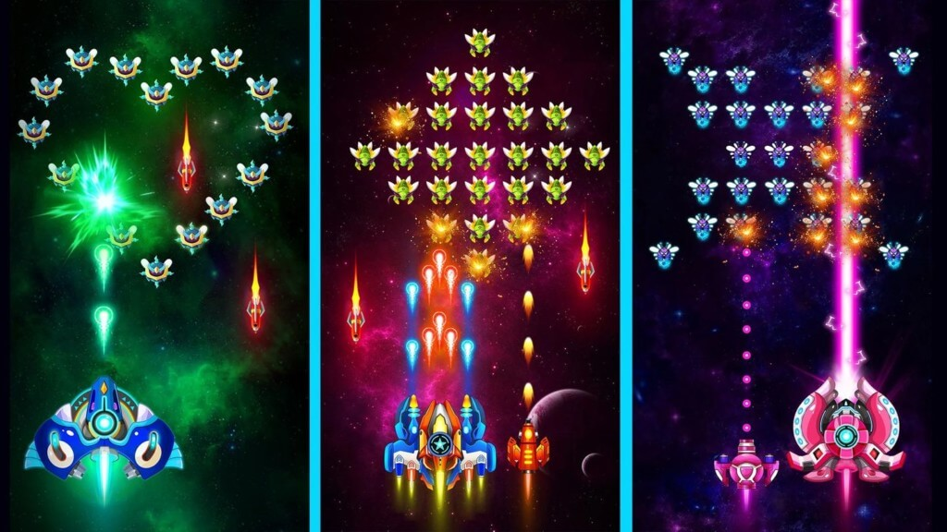
Огляд та аналіз аналогів
Аналіз аналогів допоміг визначити успішні елементи гри, які можна було взяти до уваги при розробці власної гри "Astrostrike". Він також дозволив ідентифікувати недоліки і слабкі сторони деяких ігор, що надало можливість уникнути аналогічних помилок у процесі розробки.

Slide 4

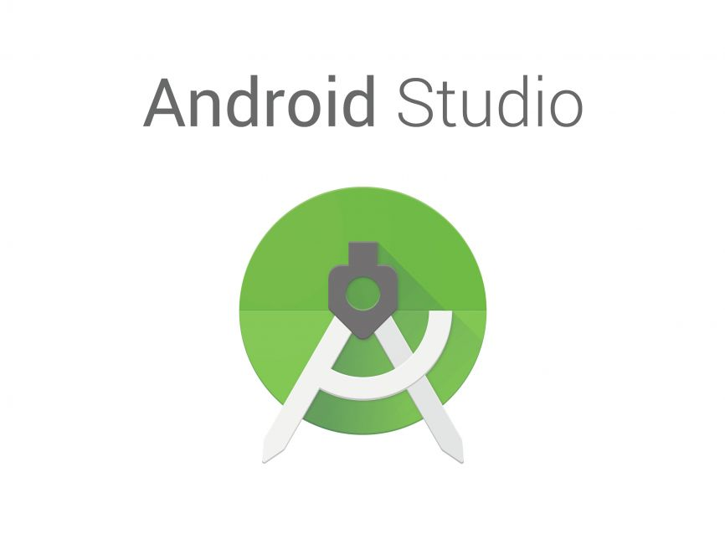
Вибір засобів для реалізації
Для програмування гри була обрана мова програмування Java, яка є широко використовуваною та має велику підтримку серед розробників. Java забезпечує зручний синтаксис, велику кількість бібліотек та фреймворків, що сприяють швидкій розробці графічних додатків.
Для реалізації графічної частини гри та обробки відображення був використаний фреймворк LibGDX.

Slide 5
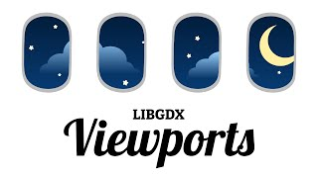
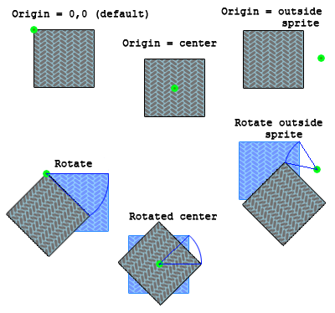
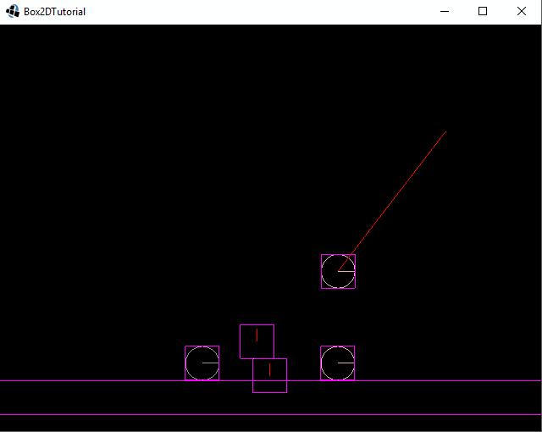

Структура гри
Astrostrike включає головний екран з меню, режим гри з управлінням кораблем та боротьбою з ворогами, графічний інтерфейс користувача з показниками, графічні об'єкти, систему очків та рейтинг гравців.
У грі були задіяні компоненти SpriteBatch, Camera, Viewport та Box2D

Slide 6
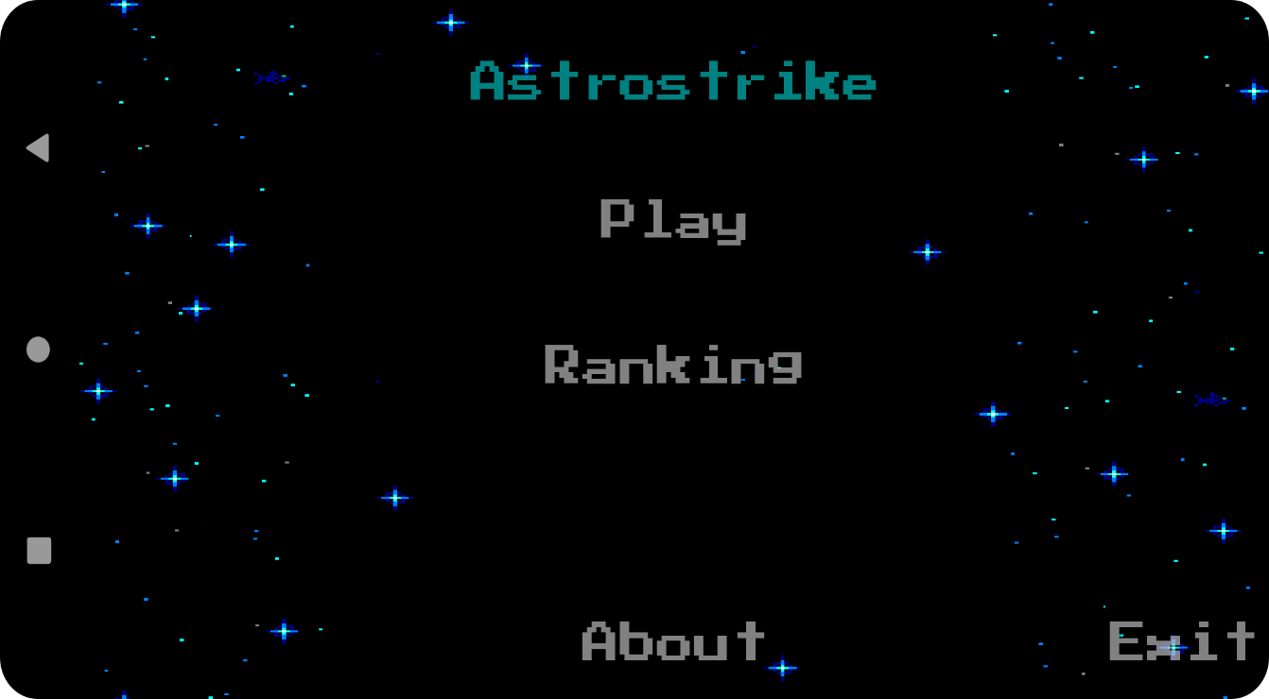
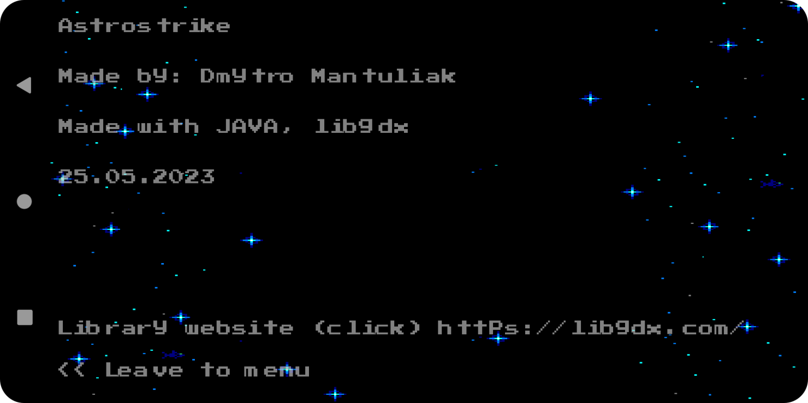
Результати виконання

Slide 7
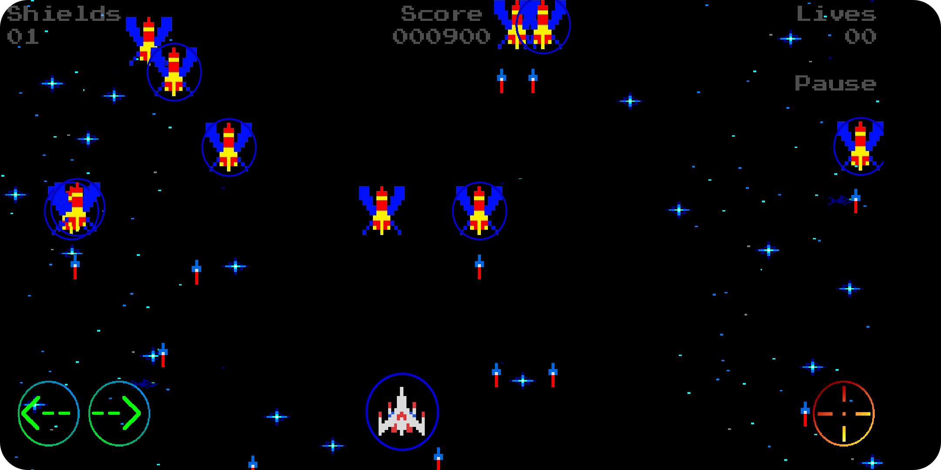
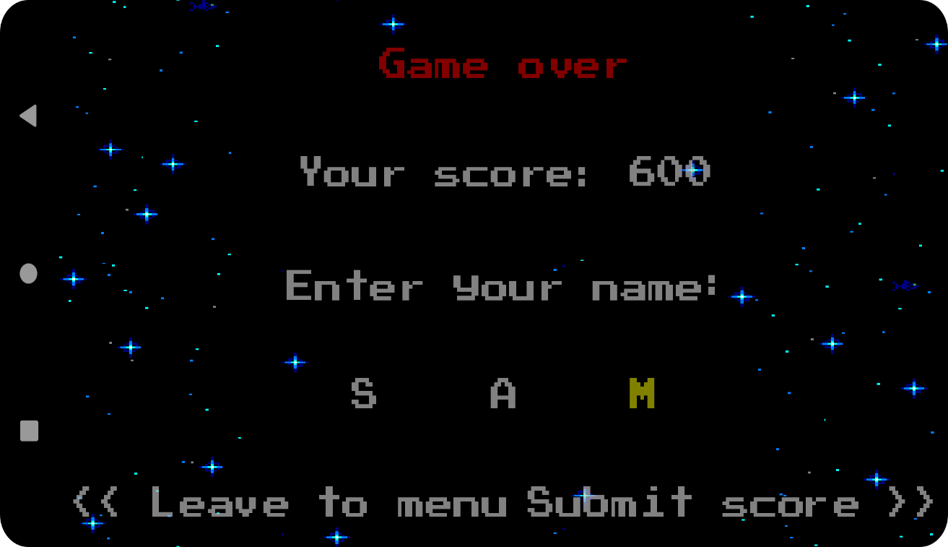
Результати виконання

Slide 8
Висновки
У даній дипломній роботі була розроблена гра "Astrostrike" з використанням фреймворку LibGDX. Гра є космічним шутером, де гравець керує космічним кораблем і зіштовхується зі ворожими супротивниками.
У грі реалізовано основні елементи, необхідні для гри: головний екран гри, екран паузи, екран гри після поразки, екран про гру, екран рейтингу гравців. Кожен екран має власне відображення та взаємодії з користувачем.
Гра має графічний інтерфейс, що включає текстури для головних об'єктів гри, таких як космічний корабель, ворожі кораблі, вибухи, лазери та інші.
Окрім того, у грі реалізовано систему рейтингу гравців, де кращі результати зберігаються та можуть бути переглянуті гравцем.
Загальний код гри розбитий на окремі класи, що забезпечує чистоту коду та легкість розширення функціональності гри.
В цілому, гра "Astrostrike" є успішною реалізацією космічного шутера з елементами геймплею, графічним оформленням, а також системою рейтингу гравців. Вона може бути використана як основа для подальшого розвитку і розширення функціональності гри.

